Slide 1
姓名
序号 | 年度工作板块 | 细分领域 | 周工作完成情况 | 完成时间 | 交付物 | 项目风险和难点 /资源需求 /待决策事项
1 | 日常工作 | 研究院设备出入库管理系统 现有设备梳理做宣传文件 | 进行中 / 完成一版 | 周五 | ppt/pdf | 管理系统使用是否方便快捷 / 设备宣传已什么合作方式收取费用
2 | 概念验证平台 | 往年信息整理 | 整理完成/待验证 | 上周 | 表格
合作交流部

Slide 2
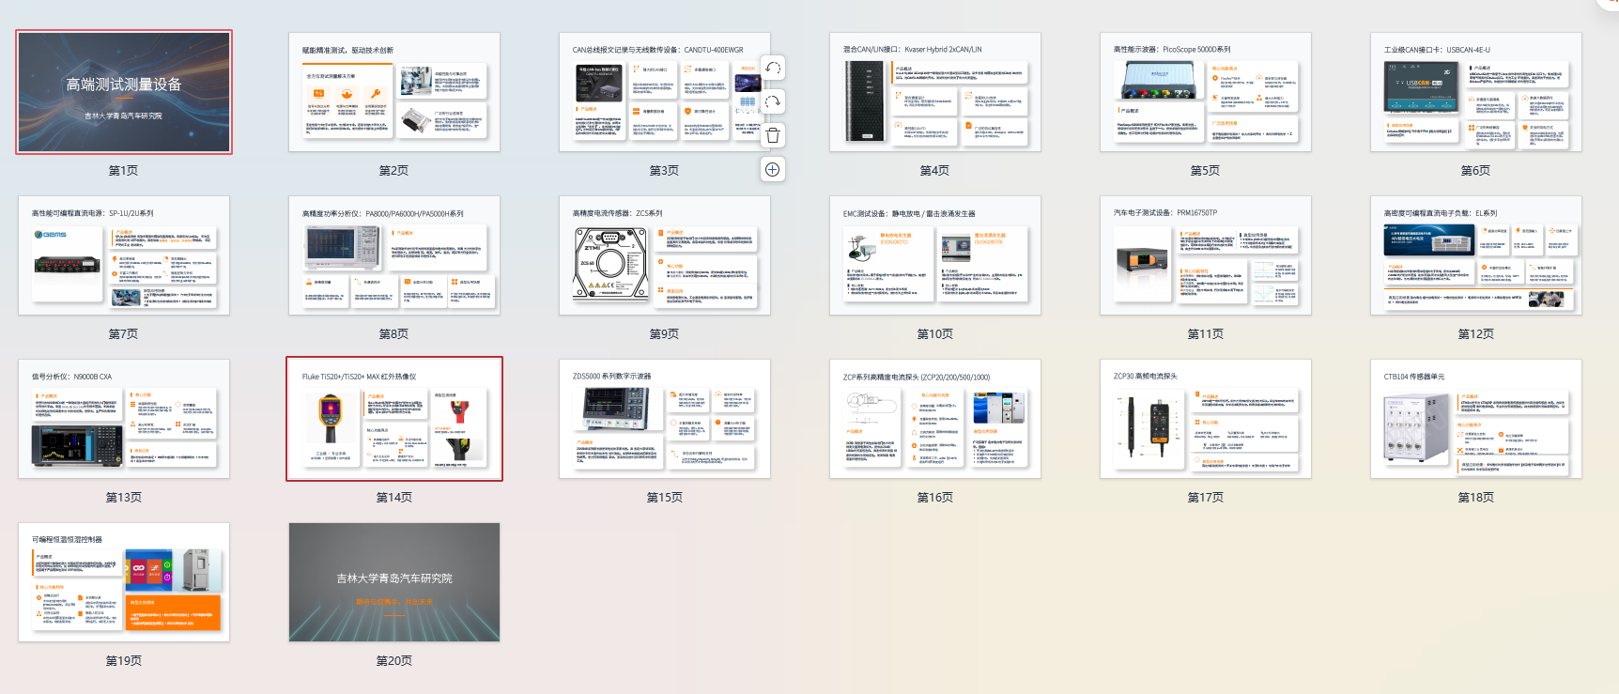
研究院现有设备整理（持续更新）
合作交流部

Slide 3
商用车智能制造成果转化概念验证平台
序号 | 项目一级指标 | 项目二级指标 | 对应数据
1 | 研发投入 | 1. 研发经费投入额度（万元） | 平台新增设备投资367.37 万元（截至 2025 年 9 月）
 |  | 2. 配套设备资金额度（万元） | 1080.07万元
 |  | 3. 研发经费支出占年收入比例（%） | 未知
2 | 知识产权 | 1. 获得高价值发明专利数量（个） | 未知
 |  | 2. 发表高水平论文数量（篇） | 未知
3 | 引进 / 培养人才 | 2. 团队研发人员（人） | 专职技术人员 6 人、管理人员 8 人、技术经纪人 4 人，团队总计24 人；高级职称 7 人，博士 6 人
 |  | 3. 培养博士、专业技术人才等数量（人） | 未知
 |  | 4. 开发科研助理岗位数量（人） | 未知
4 | 关键技术 | 1. 突破国外垄断技术，形成替代技术 | 多项技术填补国内商用车领域空白；实现双电机电驱桥减重 21.22%，达成电驱桥 “长换油”“免维护” 技术突破
 |  | 2. 突破山东主导产业或产业转型发展急需关键技术 | 攻克新能源商用车电驱桥、重型商用车电驱动挂车、商用车热管理、气动仿真、电性能检测等多项产业关键技术
 |  | 3. 突破产业共性技术 | 商用车智能化装配、整车可靠性验证、汽车认证检测、低空飞行器轻量化设计等多项行业共性技术
合作交流部

Slide 4
5 | 成果转移转化 | 1. 转让知识产权数量（个） | 未知
 |  | 2. 科技成果推广应用数量（个） | 概念验证成果转化 8 项
 |  | 3. 推动科研成果实现产业化 | 推动 4 项新产品上市落地
 |  | 4. 形成关键核心技术、新工艺、新产品（个） | 落地 12 个新增概念验证项目，形成电驱桥集成、混动系统、气动优化、整车检测等多项新工艺、新产品
6 | 培育企业 | 1. 在孵科技企业数量（个） | 孵化及引进企业 5 家高新技术企业
 |  | 2. 培育科技型中小企业入库数量（个） | 2025 年入库科技型中小企业 7 家
 |  | 3. 培育高新技术企业数量（个） | 培育认定高新技术企业 5 家
 |  | 4. 培育的企业就业人数（个） | 带动区域新增就业岗位逾千人次
 |  | 5. 培育企业的总利税（万元） | 未知
7 | 服务企业 | 1. 服务企业数量 | 累计服务企事业单位 18 家（本地 10 家），完成概念验证服务 12 项（本地 8 项）
 |  | 2. 开展产学研合作企业或高校、科研院所数量（个） | 合作单位：青岛青特众力车桥；合作企业包含海尔空调、陕西同力重工、青汽解放、北京福田戴姆勒、中汽研等数十家企业；依托吉林大学，联动清华、北理等高校智库
8 | 经济效益 | 1. 技术服务收入总额（万元） | 概念验证服务合同额 4612.05 万元，实际到账额 2285.13 万元
 |  | 2. 新型研发机构新增收入（万元） | 单项目服务收入累计：121.4+60+200+260+213.4+36.2+32.8+80+120+2633+500+58 = 4314.8 万元

Slide 5
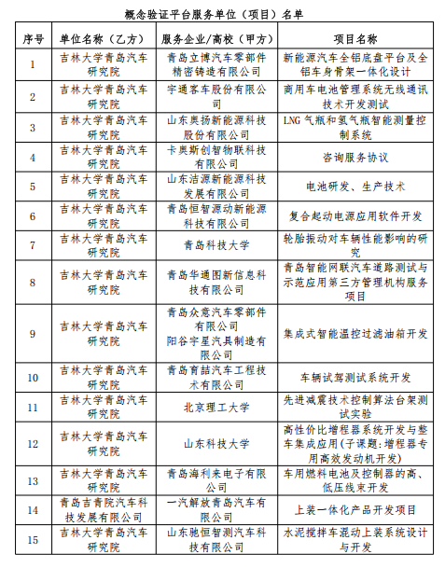
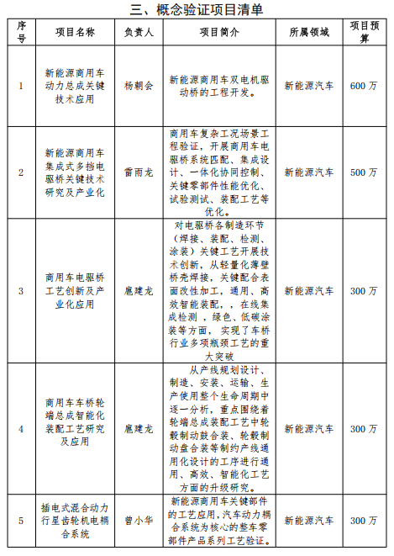

Slide 6
2025年青岛市概念验证平台（已运行）服务收入明细表
概念验证平台名称 | 青岛市商用车智能制造成果转化概念验证平台
序号 | 服务合同名称 | 服务单位 | 服务单位是否为青岛市本地单位 | 概念验证服务类型 | 技术合同类别 | 合同签订日期 | 合同截止日期 | 是否进行技术合同登记 | 技术合同认定登记编号 | 技术合同登记日期 | 签订合同金额（万元） | 实际到账金额（万元） | 发票日期 | 银行回单实际到账时间 | 记账凭证时间
1 | 冷藏车冷机CLY55Q全新平台项目 | 郑州海尔空调器有限公司 | 否 | 中试熟化 | 技术服务 | 2025.07.10 | 2026.12.31 | 否 | / | / | 121.4 | 0.00 | / | / | /
2 | 矿用自卸车电子电气架构开发 | 陕西同力重工股份有限公司 | 否 | 原理或技术可行性分析 | 技术开发 | 2024.11.30 | 2025.10.01 | 否 | / | / | 60 | 6.00 | 20250901 | 20241216 | 202412
3 | 商用车有害物质监控项目 | 青岛毕勤机电有限公司 海阳三贤电装科技有限公司青岛集贤塑料有限公 | 是 | 性能测试 | 技术服务 | 2024.05.01 | 2026.12.31 | 否 | / | / | 100 | 80.00
4 | 商用车电性能提升项目 | 青岛毕勤机电有限公司 海阳三贤电装科技有限公司 | 是 | 性能测试 | 技术服务 | 2024.05.01 | 2026.12.31 | 否 | / | / | 95 | 80.00
5 | 商用车动力输出响应仿真分析能力提升 | 青岛立博汽车零部件精密铸造有限公司 | 是 | 原理或技术可行性分析 | 技术开发 | 2024.03.06 | 2026.03.05 | 是 | 2024370203002100 | 2024.08.30 | 260 | 0.00 | /
6 | 水泥搅拌车混动上装系统设计与开发 | 山东驰恒智测汽车科技有限公司 | 否 | 二次开发 | 技术开发 | 2024.06.21 | 2025.05.31 | 是 | 2024370203002320 | 2024.09.14 | 213.4 | 213.40 | 20240927 20241025
7 | 旋挖钻机机舱散热系统研究与开发 | 青岛育喆汽车工程技术有限公司 | 是 | 性能测试 | 技术开发 | 2024.01.03 | 2025.12.31 | 是 | 2024370203002625 | 2024.10.24 | 36.2 | 36.20 | 20241106
8 | 汽车认证检测服务项目 | 一汽解放青岛汽车有限公司 | 是 | 场景应用 | 技术服务 | 2023.1.1 | 2025.12.31 | 否 | / | / | 124 | 124.00
9 | 前副车架静载、疲劳试验 | MTSC Technology Sdn.Bhd | 否 | 性能测试 | 技术服务 | 2024.09.27 | 2024.11.27 | 否 | / | / | 57.5 | 57.5
10 | 高压电缆弯曲振动试验 | 无锡瀚科检测有限公司 | 否 | 性能测试 | 技术服务 | 2025.02.07 | 2025.04.07 | 否 | / | / | 5.81 | 5.81
11 | 防滚架、侧踏板总成承重试验 | 山东莱恩检测技术有限公司 | 是 | 性能测试 | 技术服务 | 2025.04.08 | 2025.04.31 | 否 | / | / | 1.65 | 1.65
12 | 主轴连接件刚性试验技术服务合同书 | 青岛博恩德检测有限公司 | 是 | 性能测试 | 技术服务 | 2024.10.24 | 2024.12.31 | 否 | / | / | 0.25 | 0.25
13 | 桥总成制动力矩测试技术服务合同书 | 羲和智能装备（山东）有限公司 | 否 | 性能测试 | 技术服务 | 2024.12.11 | 2025.6.30 | 否 | / | / | 2.00 | 2.00
14 | 蠕铁制动鼓外委台架试验项目技术服务合同 | 一汽铸造有限公司 | 否 | 性能测试 | 技术服务 | 2025.01.13 |  | 否 | / | / | 8.19 | 8.19
15 | 扭杆静扭强度技术服务合同书 | 斯坦的检测集团股份有限公司 | 是 | 性能测试 | 技术服务 | 2025.01.03 | 2025.6.30 | 否 | / | / | 0.30 | 0.30
16 | 制动盘热疲劳、高负荷技术服务合同 | 中汽零部件技术(天津)有限公司 | 否 | 性能测试 | 技术服务 | 2025.01.21 |  | 否 | / | / | 2.70 | 2.70
17 | 扭杆静扭强度技术服务合同书 | 斯坦的检测集团股份有限公司 | 是 | 性能测试 | 技术服务 | 2025.02.06 | 2025.6.30 | 否 | / | / | 0.30 | 0.30
18 | 20寸气压盘式制动器总成性能(效率、噪声、磨损)试验技术服务合同书 | 浙江右丰科技有限公司 | 否 | 性能测试 | 技术服务 | 2025.02.20 | 2025.6.30 | 否 | / | / | 4.50 | 4.50
19 | 电动重卡两档电驱系统性能测试技术服务合同书 | 西华大学 | 否 | 性能测试 | 技术服务 | 2025.02.25 | 2025.6.30 | 否 | / | / | 2.50 | 2.50
20 | RA075减速器委外试验采购合同 | 郑州智驱科技有限公司 | 否 | 性能测试 | 技术服务 | 2024.11.25 |  | 否 | / | / | 3.00 | 3.00
21 | 前悬转向节总成单轴疲劳试验 | 青岛艾德泰克检测技术有限公司 | 是 | 性能测试 | 技术服务 | 2025.04.10 | 2025.12.31 | 否 | / | / | 1.84 | 1.84
22 | 电驱桥总成试验采购合同 | 宇通汽车股份有限公司 | 否 | 性能测试 | 技术服务 | 2024.12.09 |  | 否 | / | / | 9.38 | 9.38
23 | 桥壳横向弯曲疲劳、制动疲劳试验技术服务合同书 | 青岛富菱美桥科技有限公司 | 是 | 性能测试 | 技术服务 | 2025.05.24 |  | 否 | / | / | 2.31 | 2.31
24 | 驱动桥总成齿轮疲劳试验项目技术服务合同书 | 青岛银菲特精密机械有限公司 | 是 | 性能测试 | 技术服务 | 2025.07.08 | 2026.01.08 | 否 | / | / | 2.20 | 2.20
25 | 前贯通轴静扭强度技术服务合同书 | 綦江重配齿轮有限公司 | 否 | 性能测试 | 技术服务 | 2025.07.03 | 2026.01.31 | 否 | / | / | 0.30 | 0.30
26 | 传动轴静扭强度技术服务合同书 | 东华大学 | 否 | 性能测试 | 技术服务 | 2025.07.02 | 2026.01.31 | 否 | / | / | 1.75 | 1.75
27 | 电驱桥总成噪声试验技术服务合同书 | 苏州众源测试技术有限公司 | 否 | 性能测试 | 技术服务 | 2025.06.10 | 2025.12.31 | 否 | / | / | 4.00 | 4.00
28 | 传动效率（油品验证）服务协议 | 雅富顿化工（苏州）有限公司 | 否 | 性能测试 | 技术服务 | 2025.07.15 |  | 否 | / | / | 8.70 | 8.70
29 | 变速箱 NVH 试验技术服务合同书 | 伊顿康明斯（中国）变速箱有限公司 | 否 | 性能测试 | 技术服务 | 2025.06.23 | 2025.12.31 | 否 | / | / | 6.10 | 6.10
30 | 桥壳垂直弯曲疲劳技术服务合同书 | 吉林省威创机电工程有限公司 | 否 | 性能测试 | 技术服务 | 2025.07.07 | 2026.01.31 | 否 | / | / | 2.89 | 2.89
31 | 车轴垂直疲劳试验技术服务合同书 | 固德伟装配式建筑科技（青岛）有限公司 | 是 | 性能测试 | 技术服务 | 2025.07.23 | 2025.12.31 | 否 | / | / | 3.00 | 3.00
32 | 传动轴试验项目技术服务合同书 | 东华大学 | 否 | 性能测试 | 技术服务 | 2025.07.02 | 2026.01.31 | 否 | / | / | 2.79 | 2.79
33 | 桥壳垂直弯曲疲劳技术服务合同书 | 宏马工程机械有限公司 | 否 | 性能测试 | 技术服务 | 2025.08.22 | 2026.02.22 | 否 | / | / | 2.40 | 2.40
34 | 蓝天航空工程模拟飞机驾驶舱项目 | 青岛蓝天民用航空科技有限公司 | 是 | 工程样机生产 | 技术开发 | 2025.1.17 | 2025.3.20 | 否 | / | / | 23.50 | 21.15 | 2025-02-08（70500）、2025-04-15（141000） | 2025.2.14（70500）、2025.4.17（141000）
35 | 北京蓝天-商飞CE25模拟机制作 | 北京蓝天科技股份有限公司 | 否 | 工程样机生产 | 技术开发 | 2025.3.6 | 2025.4.18 | 否 | / | / | 39.50 | 35.55 | 2025/3/12（118500）、2025-04-15（237000） | 2025.3.18（118500）、2025.4.17（237000）
36 | L2501电动乘用车风洞测试样件制作货物采购（中汽研T13T二轮改制） | 中汽研（天津）汽车工程研究院有限公司 | 否 | 原型制造 | 技术开发 | 2025.3.7 | 2025.4.30 | 否 | / | / | 16.98 | 16.98 | 45831 | 2025.7.31
37 | 丰田实车改制-喷漆贴膜（1台） | 丰田智能电动汽车研发中心（中国）有限公司上海分公司 | 否 | 中试熟化 | 技术开发 | 2025.3.24 | 2025.4.14 | 否 | / | / | 2.86 | 2.86 | 45758 | 2025.4.25
38 | 丰田实车改制-喷漆贴膜（2台） | 北京贝思森博文化传播有限公司 | 否 | 中试熟化 | 技术开发 | 2025.3.18 | 2025.4.2 | 否 | / | / | 2.86 | 2.86 | 2025/4/14（14310）、2025-03-19（14310） | 2025.3.21、2025.7.4
39 | 北京蓝天航空-模拟驾驶舱结构设计加工合同（沃飞3台） | 北京蓝天航空科技股份有限公司 | 否 | 工程样机生产 | 技术开发 | 2025.4.8 | 2025.6.20 | 否 | / | / | 65.70 | 59.13 | 2025/4/22（197100）、2025-06-30（262800）、2025-09-09（131400） | 2025.4.27（197100） 2025.6.30（262800） 2025.9.11（131400）
40 | 越野房车底盘扫描逆向 | 青岛城市印象文化发展有限公司 | 是 | 场景应用 | 技术服务 | 2025.5.18 | 2025.6.20 | 否 | / | / | 7.80 |  | 2025/8/22（31000）
41 | 沃兰特采购座椅调节把手 | 上海沃兰特航空技术有限责任公司 | 否 | 原型制造 | 技术开发 | 2025.4.27 | 2025.5.26 | 否 | / | / | 0.12 | 0.12 | 2025-05-27（1200） | 2025.6.13
42 | 观察员座椅滑轨挡板加工制作 | 北京蓝天航空科技股份有限公司 | 否 | 原型制造 | 技术开发 | 2025.6.17 | 2025.6.24 | 否 | / | / | 0.39 | 0.39 | 45842 | 2025.7.4
43 | 蓝天航空公司-沃兰特展示机两台加工制作合同 | 青岛蓝天民用航空科技有限公司 | 是 | 工程样机生产 | 技术开发 | 2025.7.21 | 2025.8.31 | 否 | / | / | 28.00 | 16.80 | 2025-08-04（84000）、2025-09-08（84000） | 2025.8.14（84000）、2025.9.28（84000）
44 | 蓝天航空公司-沃兰特展示机两台技术开发合同 | 青岛蓝天民用航空科技有限公司 | 是 | 场景应用 | 技术服务 | 2025.7.21 | 2025.8.31 | 是 | / | / | 45.00 | 45.00 | 2025-08-04（200000）、2025-09-08（250000） | 2025.8.14（200000）、2025.9.28（250000）
45 | 中集普威工商业储能柜外观设计技术服务合同 | 青岛中集普威新能源科技有限公司 | 是 | 二次开发 | 技术开发 | 2025.4.27 | 2025.5.10 | 否 | / | / | 3.00 |  | 2025/8/6（30000）
46 | 北京蓝天航空-迁出站设计加工项目 | 北京蓝天航空科技股份有限公司 | 否 | 原型制造 | 技术开发 | 2025.9.03 | 2025.9.30 | 否 | / | / | 9.07 | 8.16 | 2025/9/9（81639） | 2025.9.11
47 | 商用车预见性自适应巡航算法 | 青岛吉青工业设计有限公司 | 是 | 二次开发 | 技术开发 | 2025.1.15 | 2025.6.30 | 否 | / | / | 64.67 | 51.98 | 2025-06-26（530000） | 2025.3.21（260000）、2025.6.30（20000）、2025.7.21（100000）、2025.8.20（60000） 2025.8.29（10000）、2025.9.3（1000）、2025.9.5（1000）2025.9.15（4000）、2025.9.24（59987.64）

Slide 7
